Slide 1
第10章 T-SQL编程
10.5 游标

Slide 2
1.游标简介
游标是一种处理数据的方法，可以对查询结果集中的数据进行逐行处理。
游标主要用在存储过程，触发器和 T-SQL脚本中，并支持在查询结果集中向前或向后浏览数据的功能。
游标的优点
游标允许定位在结果集中的特定行。
游标支持对结果集中当前位置的行数据进行读写。
游标是面向集合的数据库管理系统和面向行的程序设计之间的桥梁，它可以将这两种数据处理方式联系起来。
Notes:
应用程序，并不总能将整个结果集作为一个单元来有效地处理。这些应用程序需要一种机制，以便每次处理一行或几行。为了解决这个问题，引入了游标的概念，来实现对表中的数据逐行处理。
游标主要用在服务器上，处理由客户端发送给服务器的SQL语句，或是批处理、存储过程、触发器中的数据处理请求
游标具有以下优点：
允许定位在结果集的特定行。
从结果集的当前位置检索一行或多行。
支持对结果集中当前位置的行进行数据修改。
一般复杂的存储过程，都会有游标的出现，他的用处主要有：
定位到结果集中的某一行。
对当前位置的数据进行读写。
可以对结果集中的数据单独操作，而不是整行执行相同的操作。
是面向集合的数据库管理系统和面向行的程序设计之间的桥梁。

Slide 3
游标包括以下两个部分：
游标结果集 即定义该游标的SELECT语句返回的行数据集合。
游标位置 即指向游标结果集中某一行的指针。
Notes:
当游标指向某一行时，可以对这一行的数据进行读写操作，例如修改这一行的数据。

Slide 4
游标的基本操作
声明游标 使用DECLARE CURSOR语句声明游标。
打开游标 使用OPEN语句打开游标。
从游标中提取数据 使用FETCH语句提取游标中的某一行数据。
关闭游标 使用CLOSE语句关闭游标。
释放游标 使用DEALLOCATE语句释放（删除）游标。
Notes:
下面我们学习游标的这些基本操作

Slide 5
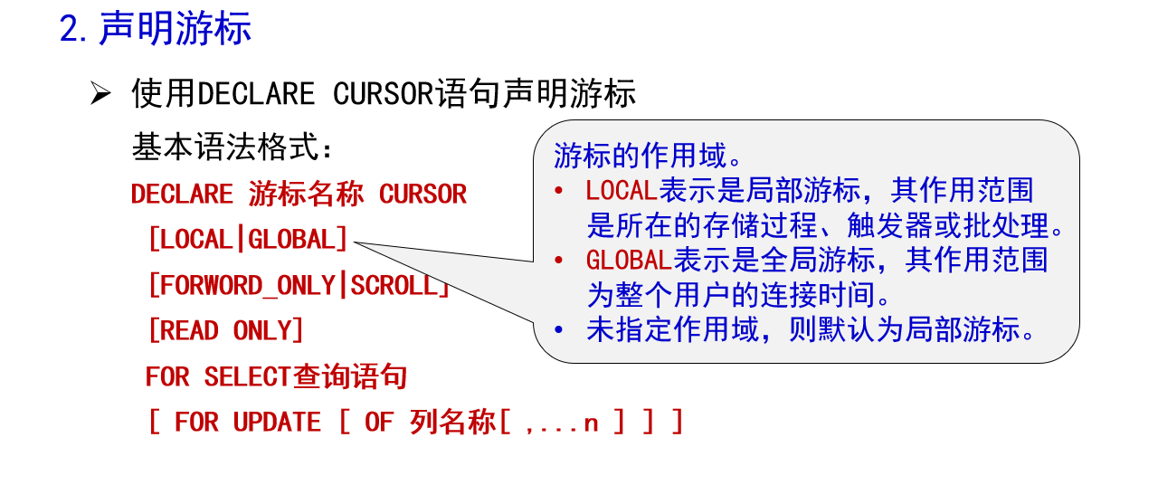

Slide 6
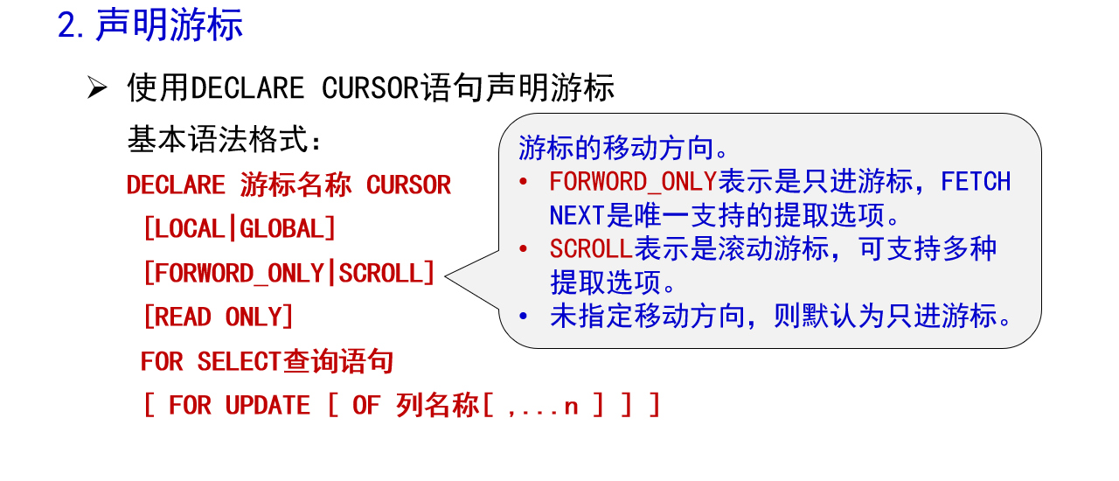

Slide 7
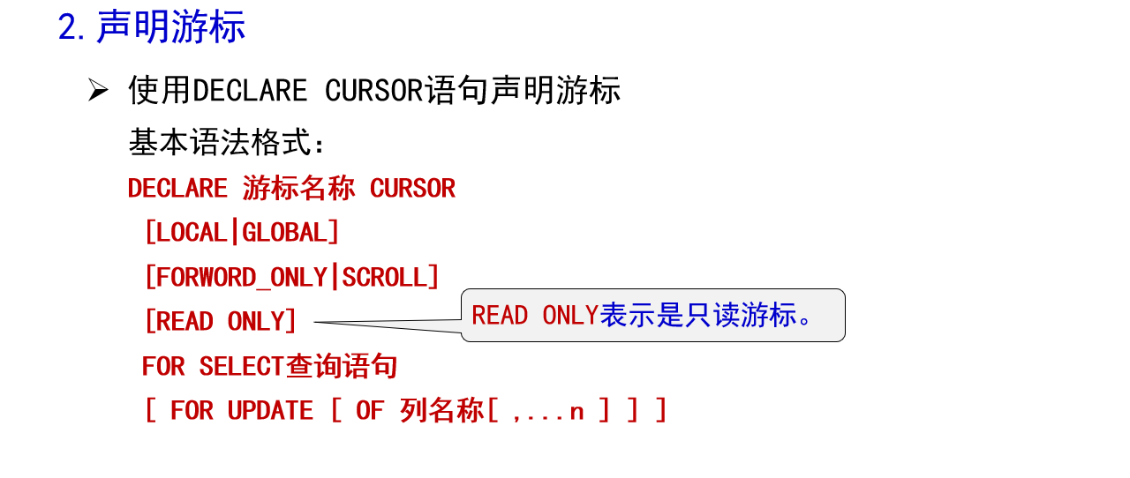

Slide 8
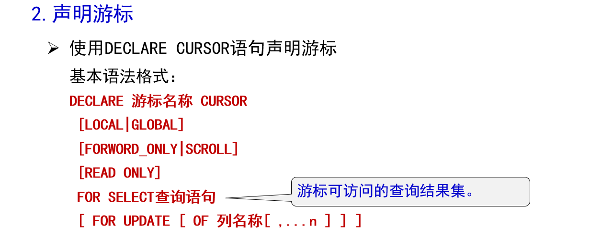

Slide 9
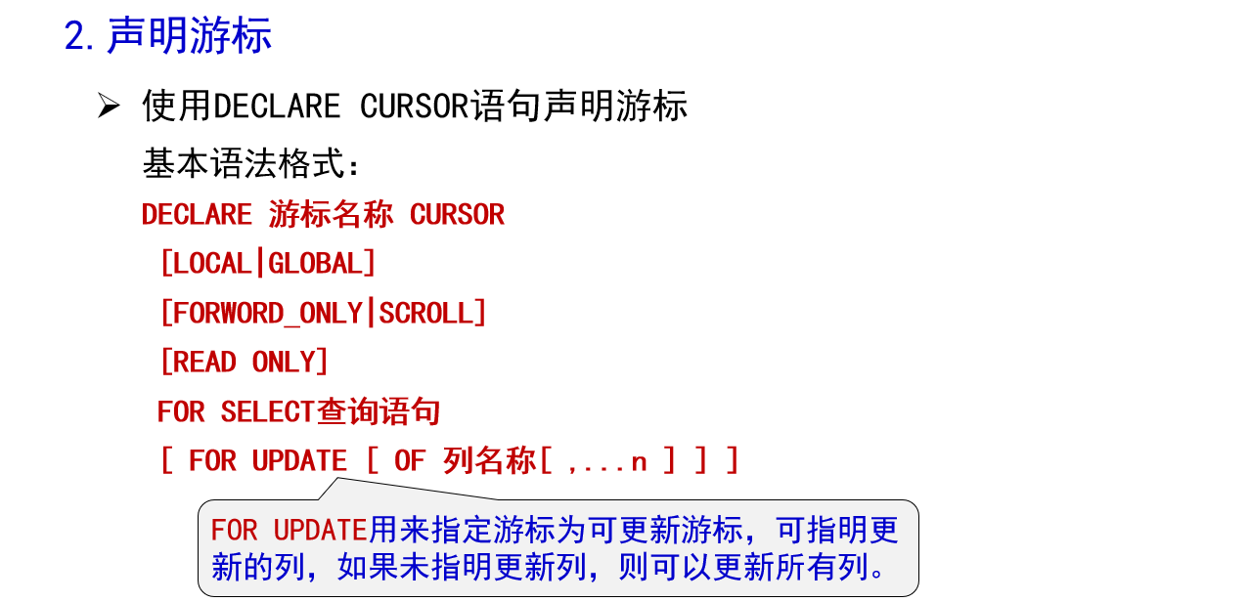

Slide 10
声明游标举例
【例1】声明只进游标C1,指向的结果集为school数据库的student表中95031班的学生信息，结果集按sno升序排。
T-SQL语句：
未指定游标的作用域，则默认为局部游标。
未指定游标的移动方向，则默认为只进游标。
未指定游标是可更新的，则默认为只读游标。
DECLARE C1 CURSOR
FOR SELECT *
FROM student
WHERE sclass='95031'
ORDER BY sno
SELECT查询指定游标可访问的结果集。
Notes:
LOCAL|GLOBAL：定义游标的作用域，LOCAL限定游标的作用范围为所在的存储过程、触发器或批处理，GLOBAL定义游标的作用范围为整个用户的连接时间。
SCROLL：指定所有的提取选项（FIRST、LAST、PRIOR、NEXT、RELATIVE、ABSOLUTE）均可用。如果未指定 SCROLL，默认 NEXT。
FOR SELECT查询语句：定义游标结果集的标准 SELECT 语句。
UPDATE [OF column_name [,...n]]：定义游标内可更新的列。如果指定 OF column_name [,...n] 参数，则只允许修改所列出的列。如果在 UPDATE 中未指定列的列表，则可以更新所有列。

Slide 11
【例2】声明滚动游标C2，指向的结果集为school数据库的score表中课程号为“3-105”的记录，结果集按degree列降序排，要求可通过游标修改degree列的值。
T-SQL语句：
指定了SCROLL选项的游标为滚动游标。
DECLARE C2 CURSOR
SCROLL
FOR
SELECT sno,cno,degree
FROM score
WHERE cno='3-105'
ORDER BY degree desc
FOR UPDATE OF degree
SELECT查询指定游标可访问的结果集。
指定通过游标可更新degree列的值。
Notes:
LOCAL|GLOBAL：定义游标的作用域，LOCAL限定游标的作用范围为所在的存储过程、触发器或批处理，GLOBAL定义游标的作用范围为整个用户的连接时间。
SCROLL：指定所有的提取选项（FIRST、LAST、PRIOR、NEXT、RELATIVE、ABSOLUTE）均可用。如果未指定 SCROLL，默认 NEXT。
FOR SELECT查询语句：定义游标结果集的标准 SELECT 语句。
UPDATE [OF column_name [,...n]]：定义游标内可更新的列。如果指定 OF column_name [,...n] 参数，则只允许修改所列出的列。如果在 UPDATE 中未指定列的列表，则可以更新所有列。

Slide 12
3.打开游标
使用OPEN语句打开游标，语法格式：
OPEN [GLOBAL] 游标名称
打开游标举例
【例3】打开例1创建的游标C1。
如果全局游标和局部游标使用了相同的名称，指定GLOBAL表示打开的是全局游标，否则是局部游标。
OPEN C1
Notes:
LOCAL|GLOBAL：定义游标的作用域，LOCAL限定游标的作用范围为所在的存储过程、触发器或批处理，GLOBAL定义游标的作用范围为整个用户的连接时间。
SCROLL：指定所有的提取选项（FIRST、LAST、PRIOR、NEXT、RELATIVE、ABSOLUTE）均可用。如果未指定 SCROLL，默认 NEXT。
FOR SELECT查询语句：定义游标结果集的标准 SELECT 语句。
UPDATE [OF column_name [,...n]]：定义游标内可更新的列。如果指定 OF column_name [,...n] 参数，则只允许修改所列出的列。如果在 UPDATE 中未指定列的列表，则可以更新所有列。

Slide 13
4.从游标中提取数据
提取选项。
声明的游标如果是只进游标，只能用NEXT选项提取。
声明的游标如果是滚动游标，可使用所有选项提取。
使用FETCH语句从游标中读取行数据
基本语法格式：
FETCH
[[NEXT | PRIOR | FIRST | LAST | ABSOLUTE{n}| RELATIVE{n}]
FROM 游标名称
[INTO @变量名称] [,…n]
n为正数，则提取当前行向后的第n行；n为负数，则提取当前行向前的第n行。
INTO选项可将提取的行数据存放到指定变量中。
Notes:
当游标被成功打开以后，可以使用FETCH 命令从游标中逐行地读取数据，以进行相关处理。

Slide 14
全局变量@@FETCH_STATUS
FETCH语句执行时，可以使用全局变量@@FETCH_STATUS返回上次执行该语句的状态，以确定上次FETCH操作是否成功，从而决定如何进行下一步处理。
全局变量@@FETCH_STATUS的三个返回值
返回值 | 含义
0 | FETCH语句成功执行
-1 | FETCH语句失败或行数据超过游标结果集的范围
-2 | 被提取的行不存在
Notes:
在每次用FETCH从游标中读取数据时，都应检查该变量，以确定上次FETCH 操作是否成功，来决定如何进行下一步处理。

Slide 15
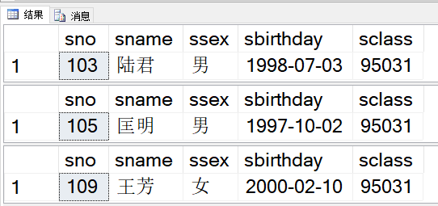
从游标中提取数据举例
【例4】依次提取游标C1结果集中的所有行。
T-SQL语句：
运行结果：
FETCH NEXT FROM C1
WHILE @@fetch_status=0
BEGIN
FETCH NEXT FROM C1
END
提取第一行。
当上一个FETCH语句提取成功则执行循环体，否则结束循环。
提取下一行。
Notes:
ABSOLUTE {n | @nvar}：按绝对位置读取数据。如果 n 或 @nvar 为正数，返回从游标头开始的第 n 行并将返回的行变成新的当前行。如果 n 或 @nvar 为负数，返回游标尾之前的第 n 行并将返回的行变成新的当前行。如果 n 或 @nvar 为 0，则没有行返回。
RELATIVE {n|@nvar}：按相对位置读取数据。读取当前行之后（n为正数时）或之前（n为负数时）的第n行。

Slide 16
【例5】下列语句提取了滚动游标C2结果集中的行。
OPEN C2
FETCH FIRST FROM C2
FETCH LAST FROM C2
FETCH PRIOR FROM C2
FETCH ABSOLUTE 2 FROM C2
FETCH RELATIVE 2 FROM C2
FETCH RELATIVE -1 FROM C2
提取第一行。
提取最后一行。
提取当前行的前一行。
提取第二行。
提取当前行向后的第二行。
提取当前行向前的第一行。
游标C2定义的是滚动游标，所以支持多种提取方式。
Notes:
ABSOLUTE {n | @nvar}：按绝对位置读取数据。如果 n 或 @nvar 为正数，返回从游标头开始的第 n 行并将返回的行变成新的当前行。如果 n 或 @nvar 为负数，返回游标尾之前的第 n 行并将返回的行变成新的当前行。如果 n 或 @nvar 为 0，则没有行返回。
RELATIVE {n|@nvar}：按相对位置读取数据。读取当前行之后（n为正数时）或之前（n为负数时）的第n行。

Slide 17
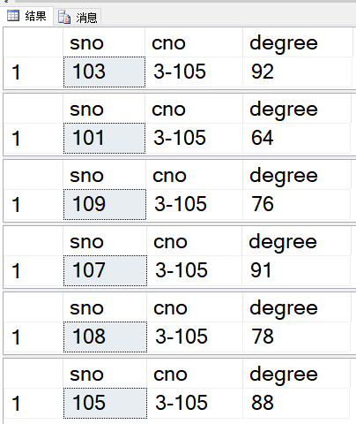
例5的运行结果：
FETCH FIRST FROM C2
FETCH LAST FROM C2
FETCH PRIOR FROM C2
FETCH ABSOLUTE 2 FROM C2
FETCH RELATIVE 2 FROM C2
FETCH RELATIVE -1 FROM C2

Slide 18
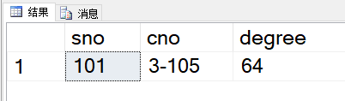
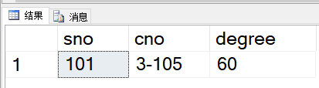
【例6】通过游标C2将结果集中最后一行的成绩改为60。
FETCH LAST FROM C2
UPDATE score SET degree=60
WHERE CURRENT OF C2
FETCH LAST FROM C2
运行结果
提取最后一行。
通过游标将最后一行的成绩改为60。
运行结果
再提取最后一行，可查看到修改后的信息。
要通过游标修改数据，游标结果集的表需要指定主键约束或唯一索引。
Notes:
ABSOLUTE {n | @nvar}：按绝对位置读取数据。如果 n 或 @nvar 为正数，返回从游标头开始的第 n 行并将返回的行变成新的当前行。如果 n 或 @nvar 为负数，返回游标尾之前的第 n 行并将返回的行变成新的当前行。如果 n 或 @nvar 为 0，则没有行返回。
RELATIVE {n|@nvar}：按相对位置读取数据。读取当前行之后（n为正数时）或之前（n为负数时）的第n行。

Slide 19
5.关闭游标
使用CLOSE语句关闭游标，但不释放游标占用的资源
语法格式：
CLOSE 游标名称
游标关闭后，该游标仍然存在，可以再次打开使用。
关闭游标举例
【例7】关闭游标C2。
T-SQL语句：
CLOSE C2
Notes:
游标使用完成后要及时关闭。关闭游标使用CLOSE 语句，但不释放游标占用的数据结构。
关闭游标后可以再次打开。在一个批处理中，可以多次打开和关闭游标。

Slide 20
6.释放（删除）游标
使用DEALLOCATE语句删除游标，释放其所占用的系统空间
语法格式：
DEALLOCATE 游标名称
释放（删除）游标举例
【例8】释放游标C2
T-SQL语句：
DEALLOCATE C2
Notes:
释放游标就是删除游标，若确认游标不再使用，可以释放游标，释放其所占用的系统空间。
释放了某个游标后，该游标就不存在了，如果要再使用的话需要重新声明

